Slide 1
Luciano · 0:15
ACTIVIDAD DE MODELADO · GRUPO 11
Un asistente para evaluar pedidos de carteles luminosos
Cómo modelamos el conocimiento del fabricante: del experto a Neo4j
Matías Zarandon
Lautaro Quiros
Luciano Marquesini
Interpretación del pedido
Materiales e instalación
Fabricación y rediseño · experto
UTN FRM · 5K9 · Inteligencia Artificial · Prof. Matilde Césari y María Eugenia Stefanoni · 5/10/2026
Notes:
HABLA: Luciano · 0:15 (al terminar, el reloj marca 0:15)
Hola, somos el Grupo 11: Matías, Lautaro y yo, Luciano. Armamos un asistente que ayuda a un fabricante de carteles luminosos a evaluar los pedidos que le llegan. Hoy les contamos cómo modelamos ese conocimiento, paso a paso, hasta llevarlo a Neo4j.
Si preguntan:
- ¿Por qué eligieron cartelería?
→ Porque yo fabrico carteles, así que teníamos un experto real a mano para sacar el conocimiento.

Slide 2
Hoy cada pedido se evalúa «a ojo»
Luciano · 0:45
HOY
CON EL ASISTENTE
«Quiero un neón para la pared, de un metro más o menos»
?
Pregunta lo que falta, no lo supone
!
Avisa lo que no se puede instalar o fabricar
El fabricante decide si alcanza la info, si va a durar y si lo puede fabricar… con experiencia que no está escrita.
→
Propone alternativas y explica por qué
Decide el fabricante. El LLM (un modelo de lenguaje, tipo ChatGPT) solo entiende el texto del cliente y redacta la explicación.
Notes:
HABLA: Luciano · 0:45 (al terminar, el reloj marca 1:00)
En un taller como el mío llega un mensaje así: «quiero un neón para la pared, de un metro más o menos». Con eso hay que decidir si alcanza la información, si va a aguantar en ese lugar y si lo podemos fabricar. Hoy eso se decide a ojo, con experiencia que no está escrita.
El asistente ayuda en tres cosas: pregunta lo que falta, avisa lo que no se puede instalar o fabricar, y propone alternativas explicando por qué.
Y lo importante: decide el fabricante. El modelo de lenguaje, tipo ChatGPT, solo entiende el texto del cliente y redacta la explicación.
Si preguntan:
- ¿Por qué no usar directamente ChatGPT?
→ Porque puede inventar datos; acá cada conclusión sale de una regla del experto y se puede rastrear.
- ¿Quién decide al final?
→ El fabricante: el sistema recomienda y justifica, no decide.

Slide 3
Tres submódulos que se pasan la información
Lautaro · 0:40
1 · Interpretación
2 · Materiales e instalación
3 · Fabricación y rediseño
Pedido
texto + foto
Matías
ficha
Lautaro
dictamen
Luciano
¿Qué pide realmente el cliente?
¿Funciona y dura en ese lugar?
¿Se puede fabricar? Si no, ¿qué cambiamos?
Recomendación
→ decide el fabricante
¿falta un dato? se le pregunta al cliente, nunca se inventa
Ficha = el pedido ordenado y sin dudas · Dictamen = si el cartel sirve para ese lugar
Notes:
HABLA: Lautaro · 0:40 (al terminar, el reloj marca 1:40)
El sistema tiene tres partes, una por integrante, y cada una responde una pregunta.
Interpretación, de Matías: ¿qué pide realmente el cliente? Su salida es la ficha de requerimientos, o sea el pedido ordenado y sin dudas.
Materiales e instalación, la mía: con esa ficha, ¿el cartel funciona y dura en ese lugar? Sale un dictamen: apto, apto con condiciones o no apto.
Fabricación y rediseño, de Luciano: ¿se puede fabricar con lo que tiene el taller? Si no, propone cambios, y eso termina en una recomendación para el fabricante.
Y la flecha rosa: si a mí me falta un dato, no lo invento; vuelve a Interpretación, que le pregunta al cliente.
Si preguntan:
- ¿Por qué tres submódulos y no uno solo?
→ Porque son tres decisiones distintas del experto, cada una con su conocimiento; se conectan por la ficha y el dictamen.
- ¿Qué pasa si Fabricación no encuentra ninguna alternativa?
→ El caso vuelve a Interpretación para renegociar con el cliente (regla MAN-R8).

Slide 4
Dos casos de uso guiaron el modelo
Matías · 0:40
CU1 · Café Andino
CU2 · Letras para el frente
ENTRA
ENTRA
«Quiero un cartel de neón con el nombre del café, para poner en la pared. Más o menos de un metro.»
«Letras corpóreas con luz para el frente que da a la calle. 3 metros. Sí o sí antes de la inauguración.»
SALE
SALE
Pregunta dónde va y cómo se fija → apto, pero hay que dividirlo en partes
Apto con condiciones → material para exterior (PETG) y fabricar letra por letra
Corpóreas = letras con volumen · PETG = plástico de impresión 3D que aguanta sol y calor
Notes:
HABLA: Matías · 0:40 (al terminar, el reloj marca 2:20)
Para modelar no partimos de la teoría sino de dos casos concretos.
El primero, el Café Andino: un cliente que no sabe nada técnico pide un neón para la pared, de un metro. El sistema tiene que preguntar dónde va y cómo se fija, y al final recomienda dividir el cartel en partes porque no entra en la impresora.
El segundo: letras corpóreas, o sea letras con volumen, de 3 metros, para un frente que da a la calle. Ahí sale «apto con condiciones»: usar PETG, un plástico que aguanta el sol, y fabricar letra por letra.
El primero se los cuento completo.
Si preguntan:
- ¿De dónde salen los casos?
→ Son los pedidos de ejemplo de mi PI2, armados con situaciones reales que nos contó Luciano.
- ¿Por qué esos dos?
→ Porque entre los dos pasan por los tres submódulos y muestran un caso típico y uno con más restricciones.

Slide 5
CU1 de punta a punta: Café Andino
Matías · 1:00
1
2
3
4
5
Entra el pedido
Interpretación
Materiales
Fabricación
Recomendación
«neón con el nombre del café, para la pared, de un metro»
¿Adentro o afuera? ¿Cómo se fija? → le pregunta al cliente
Sin soporte no se evalúa. Con la respuesta*: interior → apto
1 m no entra en la impresora 3D (máx. 40 cm)
Dividir en módulos y reforzar la fijación → decide el fabricante
INT-R01 · INT-R02
R-MI-01 · R-MI-10
MAN-R3
* La respuesta del cliente sobre el soporte es un dato de prueba simulado (está marcado así en el grafo).
Notes:
HABLA: Matías · 1:00 (al terminar, el reloj marca 3:20)
Paso uno: llega el mensaje del cliente.
Paso dos, Interpretación. «La pared» no dice si es adentro o afuera; «un metro» puede ser el cartel o el espacio. Y falta un dato: cómo se fija. El sistema no supone: arma preguntas para el cliente.
¿Ese dato que falta frena todo? Eso no lo decido yo: le pregunto al submódulo de Lautaro, y su regla dice que sin el soporte no se evalúa. Así que el pedido espera.
Paso tres: el cliente responde que es adentro, de un metro de largo, sobre una pared de mampostería. Materiales dice: apto.
Paso cuatro, fabricación: un metro no entra en la impresora 3D, que imprime hasta 40 centímetros.
Paso cinco: se recomienda dividirlo en módulos y reforzar la fijación. Y decide el fabricante.
Si preguntan:
- ¿La respuesta del cliente es real?
→ La parte del soporte es un dato de prueba simulado y está marcada así en el grafo; el resto sale de mi PI2.
- ¿Por qué 40 cm?
→ Es el tamaño máximo de la cama de la impresora 3D del taller; sale de su ficha técnica.

Slide 6
Metodología: del experto al grafo
Lautaro · 0:30
1
PI1
2
PI2
3
PI2
4
PI2
5
hoy
Experto
Red semántica
Frames
Reglas
Neo4j
Entrevistas con Luciano: cómo decide
Conceptos unidos por verbos
Una ficha con casilleros por concepto
SI… ENTONCES…
Todo en una base de grafos
6 · Lógica difusa: próximo paso (PI3)
Lo que el experto todavía no definió queda marcado [PENDIENTE]: no inventamos números.
Notes:
HABLA: Lautaro · 0:30 (al terminar, el reloj marca 3:50)
Ahora, cómo lo construimos. Seguimos cinco pasos.
Primero, entrevistas con el experto, que es Luciano: cómo decide, casos típicos y excepciones. Eso fue el PI1. Con eso armamos una red semántica: los conceptos y cómo se relacionan. Después pasamos cada concepto a un frame, que es como una ficha con casilleros. Le sumamos reglas SI–ENTONCES. Y todo eso lo cargamos en Neo4j. La lógica difusa queda como próximo paso.
Si preguntan:
- ¿Qué hicieron cuando faltaba información del experto?
→ La marcamos como PENDIENTE en el modelo; no inventamos umbrales ni criterios.
- ¿Está tu PI2?
→ Todavía no; mi parte se modeló desde mi PI1 y está marcada como pendiente.

Slide 7
Red semántica: conceptos unidos por verbos
Lautaro · 0:50
Cliente
se dirige a
Aclaración
provoca
Dato
Entorno
Interpretación
Materiales
formula
registra
se instala en
Fabricación
Pedido
corresponde a
Ficha
describe
Cartel
evalúa
Dictamen
Compartido
tiene
registra
Cómo la armamos
Una red por integrante (PI2) → las unimos en una sola. Vista simplificada: la completa está en el anexo.
Geometría
Conflicto
exige
Alternativa
viola
genera
conforma
Límite técnico
Recomendación
Reglas de diseño
Cada relación con verbo y dirección
Un concepto = un solo nombre
Lo compartido une los submódulos
Notes:
HABLA: Lautaro · 0:50 (al terminar, el reloj marca 4:40)
Esta es la red semántica, simplificada; la completa está en el anexo. Cada caja es un concepto y cada flecha una relación con un verbo. Se lee como una oración: la ficha describe un cartel; el cartel se instala en un entorno; su geometría viola un límite técnico, eso genera un conflicto, y el conflicto exige una alternativa.
Cada uno hizo su red en el PI2 y después las unimos. Tres reglas de diseño: toda relación tiene verbo y dirección; un concepto, un solo nombre (Luciano decía «diseño» y yo «cartel»: quedó Cartel); y los conceptos compartidos, como la ficha, el cartel y el conflicto, unen los tres submódulos.
Si preguntan:
- ¿Qué es una red semántica?
→ Un grafo de conceptos unidos por relaciones con nombre, que muestra cómo piensa el experto el problema.
- ¿Qué pasó cuando dos usaban nombres distintos para lo mismo?
→ Elegimos un único nombre por concepto y dejamos el otro como sinónimo.

Slide 8
De la red a los frames
Lautaro · 0:50
Cómo se transforma
Frame: DatoFaltante es un → Dato
Concepto
Frame
Slot | Facetas: qué acepta · por defecto
criticidad | bloqueante / postergable / sin_clasificar · defecto: sin_clasificar
atributo (de Dato) | texto, p. ej. «soporte_y_montaje»
origen (de Dato) | solo «cliente» o «respuesta a aclaración»; nunca «supuesto»
una ficha del concepto
Atributo
Slot
un casillero de la ficha
«es un»
Herencia
Demonio de criticidad: al crearse un dato faltante, genera automáticamente la pregunta para el cliente.
el hijo recibe los casilleros del padre
Slot = un casillero del frame. Faceta = qué valores acepta ese casillero y cuál va por defecto. Demonio = una acción que se dispara sola cuando el casillero se llena o cambia.
Notes:
HABLA: Lautaro · 0:50 (al terminar, el reloj marca 5:30)
De la red a los frames: cada concepto pasa a ser un frame, que es como una ficha; cada atributo, un slot, o sea un casillero; y la relación «es un» pasa a herencia: el hijo recibe los casilleros del padre.
El ejemplo es DatoFaltante, que es un Dato. Su slot criticidad acepta bloqueante, postergable o sin clasificar, y por defecto es sin clasificar: eso es una faceta. Y tiene un demonio, una acción automática: cuando aparece un dato faltante, genera la pregunta para el cliente.
Fíjense el slot origen, heredado de Dato: nunca acepta «supuesto». Así el modelo no puede inventar datos.
Si preguntan:
- ¿Qué diferencia hay entre slot y faceta?
→ El slot es el casillero (criticidad); la faceta dice qué valores acepta y cuál es el valor por defecto.
- ¿Por qué criticidad arranca «sin clasificar»?
→ Porque el criterio no estaba relevado; en el caso del café la decide una regla de Materiales (R-MI-01): bloqueante.

Slide 9
Reglas SI… ENTONCES…: de dónde sale cada una
Luciano · 0:45
R-MI-01
SI falta el entorno, el soporte o las medidas
ENTONCES no se evalúa la instalación y se pide el dato
38 reglas en el modelo
Materiales
EXPERTO
15
del experto
MAN-R6
SI el trazo del logo es muy fino para el neón Y el cliente exige respetar el logo
ENTONCES no se engrosa: se propone retroiluminarlo
Fabricación
EXPERTO
16
propuestas por el grupo (a validar)
INT-R11
SI todos los datos necesarios están confirmados
ENTONCES el pedido pasa a evaluación
7
de fichas técnicas o normas
Interpretación
PROPUESTA
Retroiluminado = la luz sale por detrás de la letra, no por un tubo en el frente
Notes:
HABLA: Luciano · 0:45 (al terminar, el reloj marca 6:15)
Las reglas tienen la forma «SI pasa esto, ENTONCES concluyo esto», y cada una dice de dónde sale.
Las dos primeras son del experto, o sea mías. Si falta el entorno, el soporte o las medidas, no se evalúa y se pide el dato. Y si el trazo del logo es muy fino para el neón pero el cliente exige respetar su logo, no lo engrosamos: lo hacemos retroiluminado.
La tercera es una propuesta del grupo, todavía no validada conmigo: el pedido pasa a evaluación solo cuando todos los datos necesarios están confirmados.
En total son 38: 15 del experto, 16 propuestas y 7 que salen de fichas técnicas o normas.
Si preguntan:
- ¿Cómo van a validar las propuestas?
→ Con sesiones donde el experto resuelve casos en voz alta y comparamos con lo que dice la regla.
- ¿Qué es una regla «documental»?
→ Una que sale de una ficha técnica o una norma, como el tamaño máximo de la impresora.

Slide 10
Lógica difusa: un ejemplo
Luciano · 0:40
ILUSTRATIVO · a validar con el experto
Variable lingüística: exposición al clima
Regla difusa de ejemplo
baja
media
alta
SI la exposición es ALTA
Y el peso está EN EL LÍMITE
ENTONCES el riesgo de la instalación es ALTO
más sol y lluvia → (rangos a definir con el experto)
Entradas tomadas de los PI: exposición (Lautaro) y exceso de peso (Luciano). La salida «riesgo» la propusimos nosotros.
Un valor puede ser «media» y «alta» a la vez, con distinto grado (de 0 a 1).
Notes:
HABLA: Luciano · 0:40 (al terminar, el reloj marca 6:55)
La lógica difusa la mostramos como ejemplo ilustrativo, sin validar. Sirve para lo que no es «sí o no». Un frente al sol sin alero está más expuesto que uno bajo una marquesina. Entonces la exposición se describe con palabras: baja, media o alta, y cada caso pertenece a cada una con un grado de 0 a 1. Eso es una variable lingüística.
Regla de ejemplo: si la exposición es alta y el peso está en el límite, el riesgo es alto. La salida «riesgo» la propusimos nosotros; los rangos los vamos a definir conmigo en el PI3.
Si preguntan:
- ¿Por qué no la implementaron todavía?
→ Porque no inventamos rangos: las funciones de pertenencia se van a relevar con el experto.
- ¿Reemplaza a las reglas normales?
→ No: lo imposible sigue en reglas nítidas (un metro no entra en 40 cm); lo difuso sirve para ordenar alternativas.

Slide 11
Neo4j: el modelo convertido en grafo
Luciano · 0:55
TIENE
VIOLA
GENERA
EXIGE
Cartel
CU1
Geometría
1000 mm
Límite
cama 400 mm
Conflicto
ExcedeCama
Alternativa
Segmentación
Las relaciones en rosa no se cargaron a mano: las creó la regla MAN-R3.
Consulta en Cypher (el lenguaje de Neo4j)
Resultado real
MATCH (k:Conflicto {caso:'CU1'})
-[e:EXIGE]->(alt)
RETURN k.tipo, k.detalle,
alt.nombre, e.regla
conflicto | detalle | alternativa | regla
ExcedeCama | 1000 mm > 400 mm de cama | SegmentacionModular | MAN-R3
En total: 55 frames · 38 reglas · 122 instancias · Neo4j 5.21 en Docker
«Buscá el conflicto del caso CU1, qué exige y qué regla lo creó»
Neo4j = base de datos que guarda nodos y relaciones, igual que nuestra red.
Notes:
HABLA: Luciano · 0:55 (al terminar, el reloj marca 7:50)
Todo esto lo cargamos en Neo4j, que es una base de datos de grafos: guarda nodos y relaciones, igual que nuestra red. Los frames, las reglas y los casos quedan en el mismo grafo: 55 frames, 38 reglas y 122 instancias.
Arriba ven un pedazo del caso del café: el cartel tiene una geometría de 1000 milímetros, que viola el límite de la cama de 400; eso genera el conflicto ExcedeCama, que exige segmentar. Esas tres relaciones en rosa no las cargamos a mano: las creó la regla MAN-R3.
La consulta está en Cypher, el lenguaje de Neo4j. Se lee casi en castellano: buscá el conflicto del caso CU1 y lo que exige, y devolvé qué regla lo creó. Así cada conclusión queda rastreable.
Si preguntan:
- ¿Las reglas están dentro de Neo4j?
→ Sí: cada regla es una consulta Cypher y además un nodo; cada relación que crea guarda el nombre de la regla.
- ¿Por qué Neo4j y no una base relacional?
→ Porque el modelo ya es un grafo de conceptos y relaciones, y se consulta recorriendo caminos.

Slide 12
Demo 1 · El pedido espera hasta tener el dato
Matías · 0:50
1
¿Por qué no se puede evaluar?
Salida real (cypher-shell)
falta el soporte; hay una pregunta abierta al cliente
Paso 1 · ¿por qué P-01 no avanza?
estado pendiente_de_aclaracion
faltantes D4 soporte_y_montaje
(criticidad=sin_clasificar)
pregunta A4: ¿Sobre qué pared va
y cómo es esa superficie?
consulta Q1 -> Materiales (pendiente)
Paso 2 · Materiales responde Q1
D4 soporte_y_montaje -> bloqueante
regla R-MI-01
2
Materiales responde con su regla R-MI-01
sin soporte no se evalúa → el faltante es bloqueante
bash neo4j/demo.sh
En vivo en la terminal. Si falla la conexión: esta salida real o el video.
Notes:
HABLA: Matías · 0:50 (al terminar, el reloj marca 8:40)
[Compartir la terminal y correr: bash neo4j/demo.sh. Mostrar solo los pasos 01, 02, 05 y 12; después del 12, cortar con Ctrl+C y volver a las slides.]
Ahora la demo en vivo. Arrancamos con los casos cargados y ninguna regla aplicada.
Primer paso: le pregunto a la base por qué el pedido del café no se puede evaluar. Responde: falta el soporte, hay una pregunta pendiente para el cliente y una consulta abierta a Materiales.
Segundo paso: Materiales responde con su regla R-MI-01: bloqueante. O sea, el sistema frena y no inventa el dato. Lo que ven en la slide es la salida real, por si se cae la conexión.
Si preguntan:
- ¿Qué pasa si se cae Neo4j durante la demo?
→ Tenemos la salida real en estas slides y un video de respaldo.
- ¿Por qué decide Materiales y no Interpretación si el faltante bloquea?
→ Porque ese conocimiento es de Materiales: cada submódulo decide sobre lo suyo.

Slide 13
Demo 2 · De la respuesta a la recomendación
Matías · 0:50
3
Llega la respuesta (simulada) → se crea la ficha FR-01
interior · «Café Andino» · ≈ 1 m · pared de mampostería
4
Recorrido completo del caso
cada submódulo aporta su parte
 | submódulo | resultado (paso 12, salida real)
1 | Interpretación | P-01 listo_para_evaluacion
2 | Ficha | FR-01: entorno = interior; largo ≈ 1 m; soporte = pared de mampostería
3 | Materiales | exposición baja → apto (R-MI-10)
4 | Fabricación | ExcedeCama: 1000 mm > 400 mm de cama
5 | Recomendación | Segmentación modular + refuerzo de fijación · decide: fabricante
Notes:
HABLA: Matías · 0:50 (al terminar, el reloj marca 9:30)
Ahora simulamos que el cliente responde. Con el soporte confirmado se cumple la regla de suficiencia y se crea la ficha FR-01: es interior, dice «Café Andino», mide un metro y va sobre una pared de mampostería.
Y el último paso muestra el recorrido completo: Interpretación deja el pedido listo; Materiales dice apto porque la exposición es baja; Fabricación detecta que 1000 milímetros no entran en 400; y la recomendación es segmentar y reforzar la fijación. La última fila lo dice: decide el fabricante.
[Ctrl+C en la terminal y volver a las slides.]
Si preguntan:
- ¿Dónde está el LLM en la demo?
→ Todavía no está conectado: en el diseño solo traduce el mensaje a datos y redacta la explicación a partir de esta traza; no decide.
- ¿Y el caso 2?
→ Corre igual en el paso 13 de la demo: apto con condiciones, PETG y letra por letra.

Slide 14
Qué nos falta
Lautaro · 0:30
1
Mi PI2
hoy Materiales se modeló desde mi PI1
2
Números que no inventamos
protección al agua, peso por soporte, cuándo pedir verificación estructural
3
Validar con el experto
las reglas propuestas y la lógica difusa (PI3)
¡Gracias! ¿Preguntas?
Anexo: red completa, diagramas de PI1 y PI2, jerarquía de frames y grafos de los casos
Notes:
HABLA: Lautaro · 0:30 (al terminar, el reloj marca 10:00)
Para cerrar, lo que nos falta. Uno: mi PI2; hoy mi parte sale del PI1. Dos: los números que no quisimos inventar, como qué protección contra el agua hace falta, cuánto peso aguanta cada soporte o desde qué tamaño pedir una verificación estructural. Y tres: validar con Luciano las reglas propuestas y definir la lógica difusa.
Gracias, quedamos para preguntas.
Si preguntan:
- ¿Cómo saben todo lo que falta?
→ Está marcado como PENDIENTE en el grafo y sale con una consulta (paso 19 de la demo completa).
- ¿Cuándo va a estar validado?
→ En el PI3 y la PG1, con sesiones con el experto sobre casos reales.

Slide 15
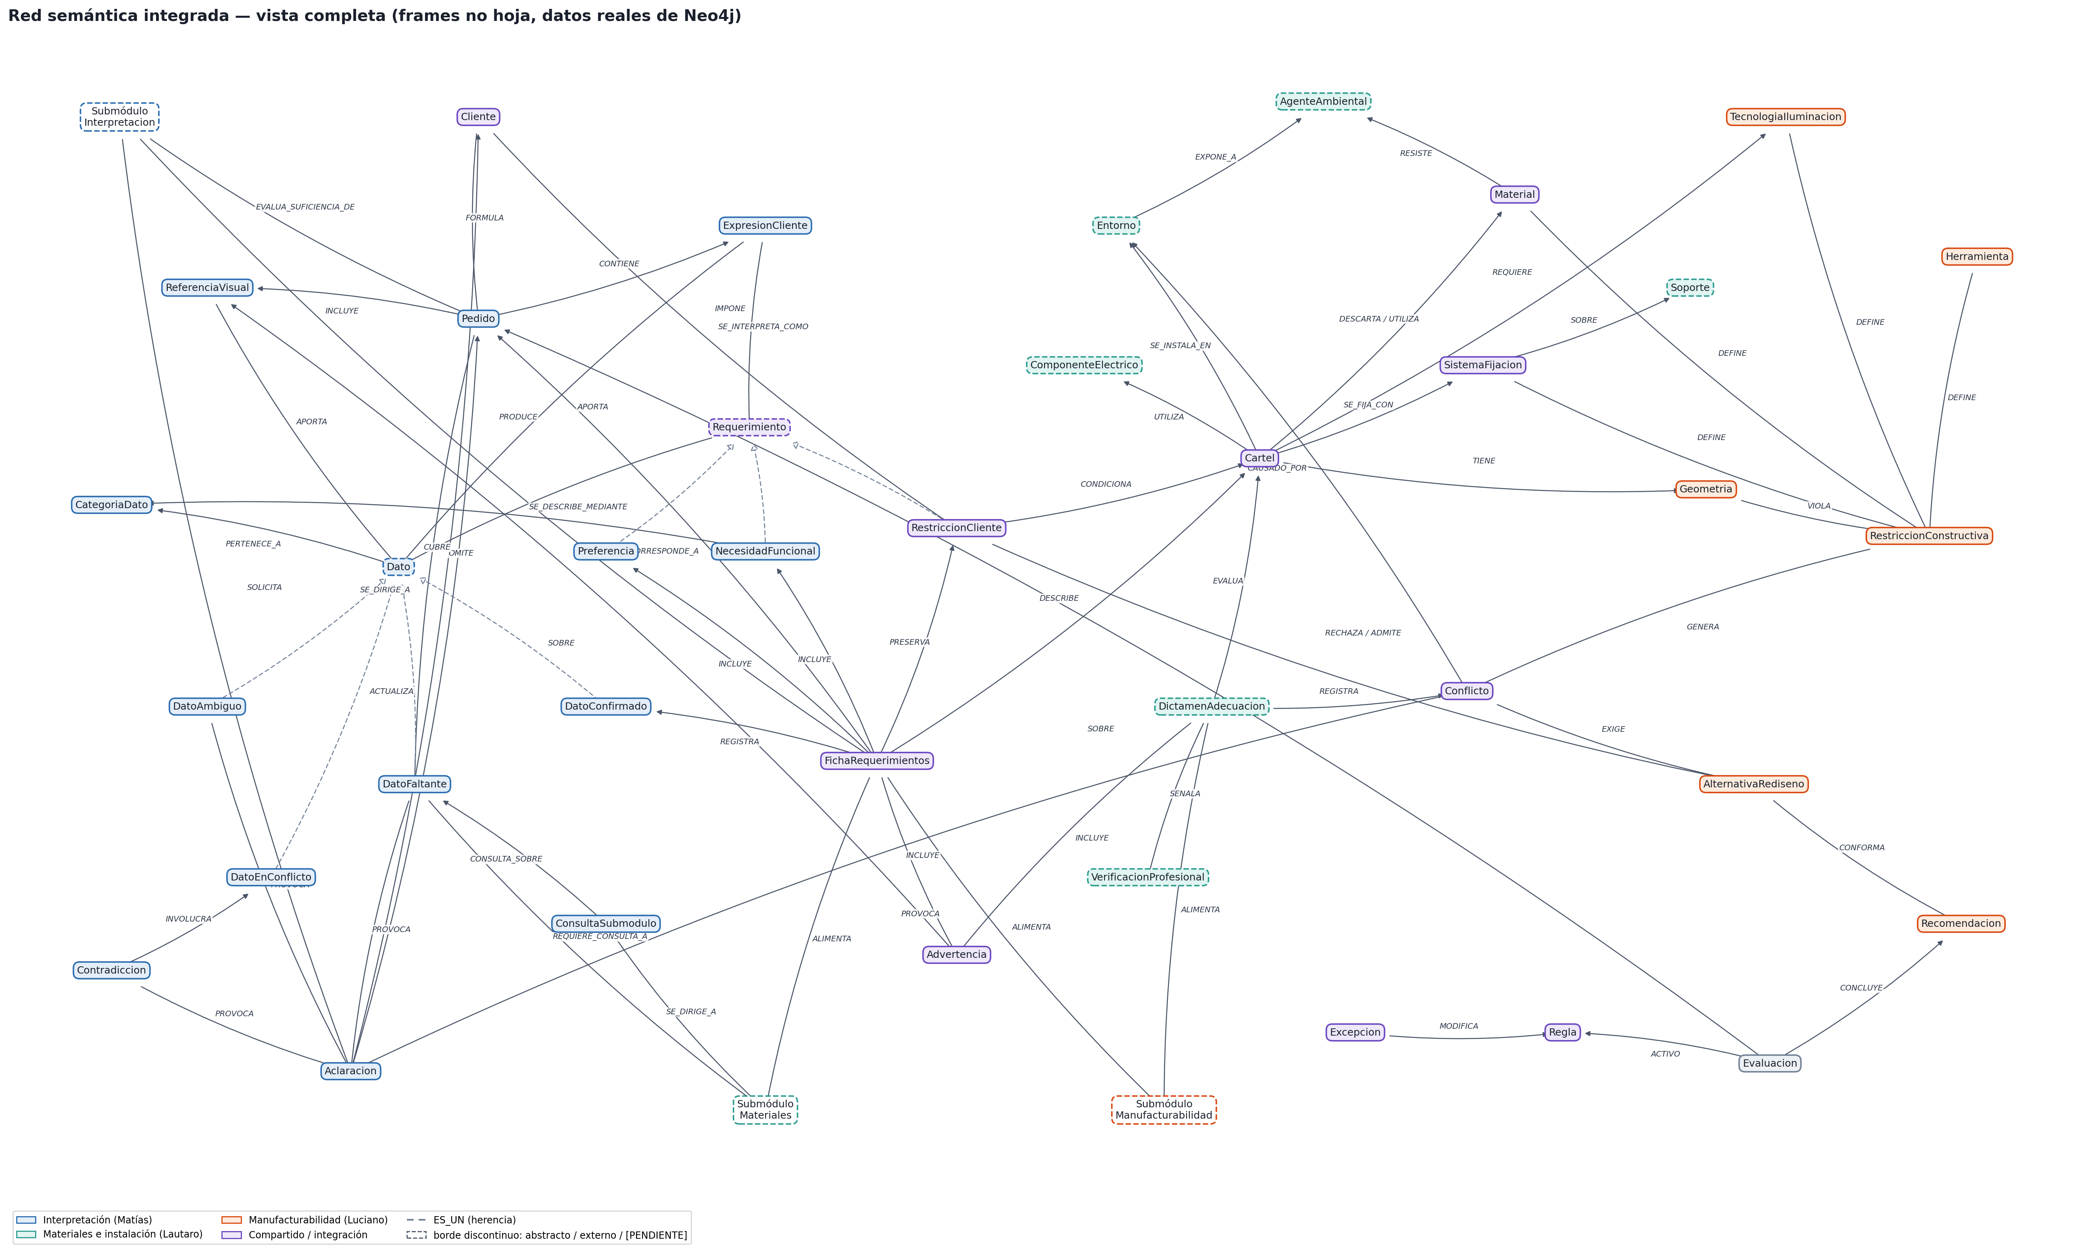
Red semántica integrada completa
ANEXO
Notes:
ANEXO — no se presenta; solo para responder preguntas.
Todos los frames no hoja y sus relaciones, tal como están en Neo4j. Colores = submódulo; borde punteado = abstracto, externo o [PENDIENTE].

Slide 16
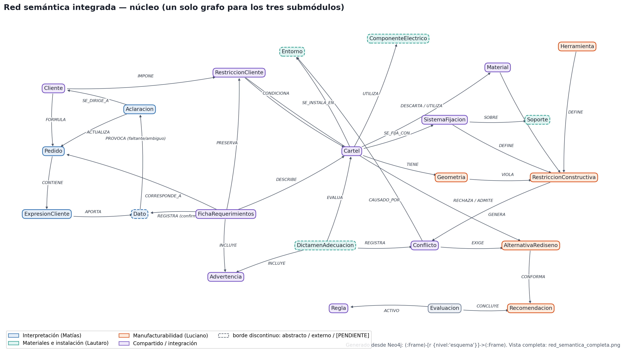
Red semántica integrada: núcleo
ANEXO
Notes:
ANEXO — no se presenta; solo para responder preguntas.
Núcleo de la red integrada con los verbos reales del grafo (versión de la presentación larga).

Slide 17
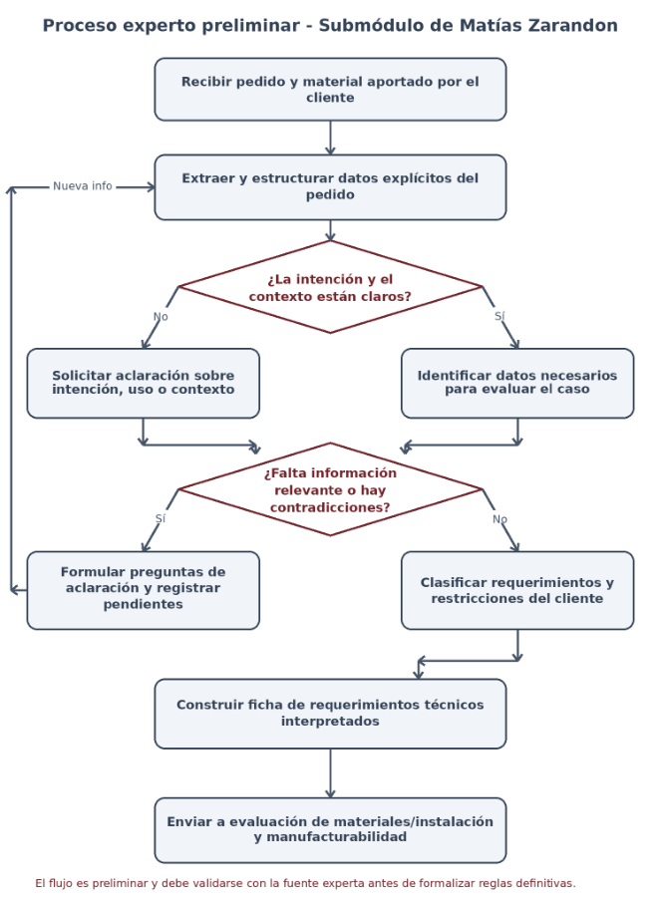
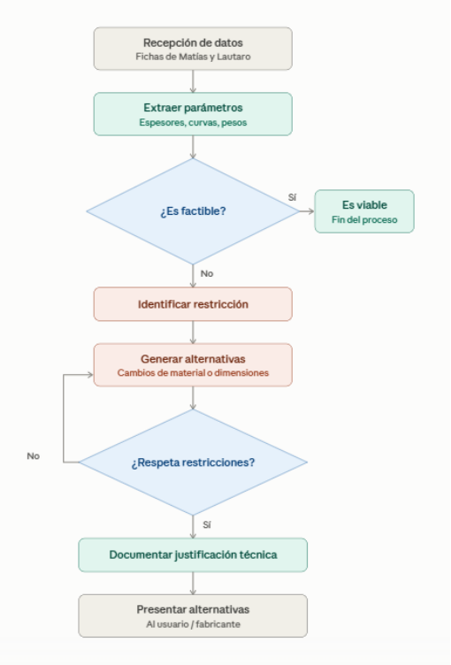
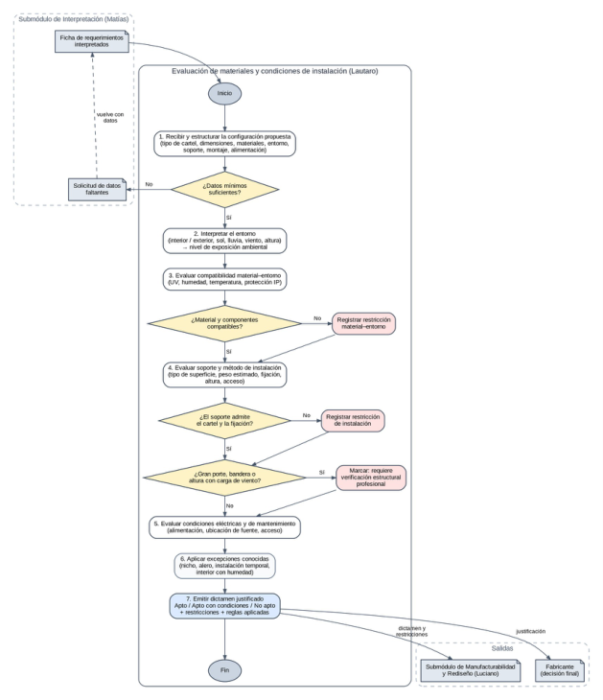
PI1: proceso experto de cada submódulo
ANEXO
Interpretación (Matías)
Materiales e instalación (Lautaro)
Fabricación y rediseño (Luciano)
Notes:
ANEXO — no se presenta; solo para responder preguntas.
Diagramas de procesos del PI1 de cada integrante: el punto de partida del modelado (qué mira el experto, en qué orden, qué decide).

Slide 18
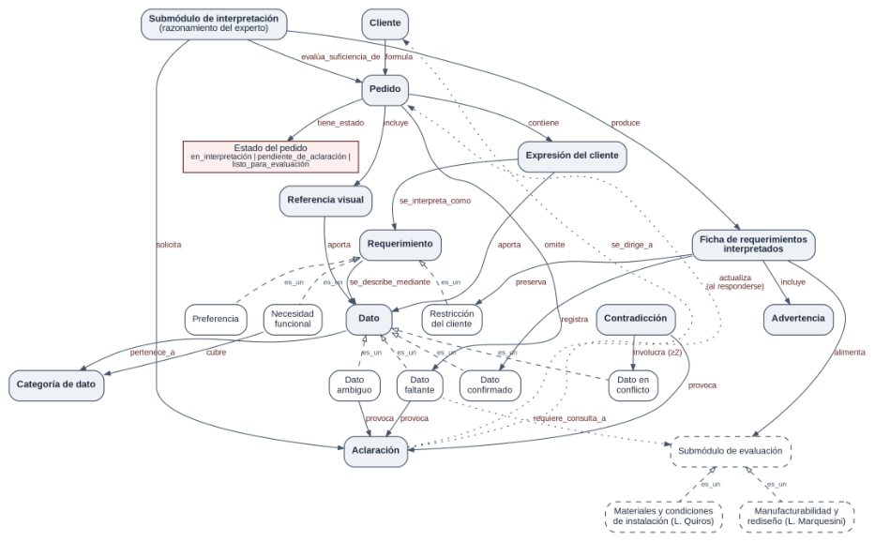
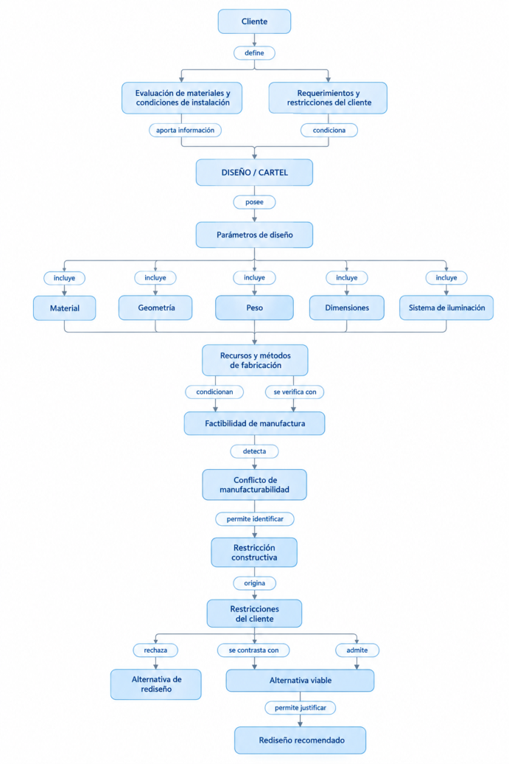
PI2: redes semánticas individuales
ANEXO
Interpretación (Matías)
Fabricación y rediseño (Luciano)
Notes:
ANEXO — no se presenta; solo para responder preguntas.
Redes conceptuales de los PI2 de Matías y de Luciano antes de integrar. Lautaro todavía no tiene PI2.

Slide 19
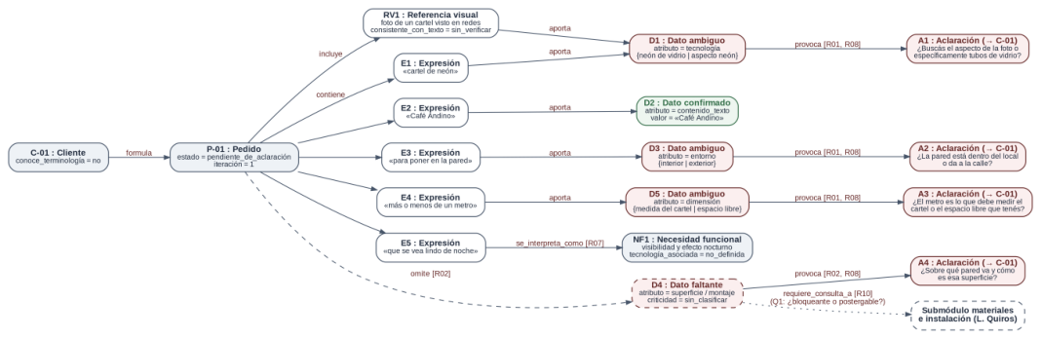
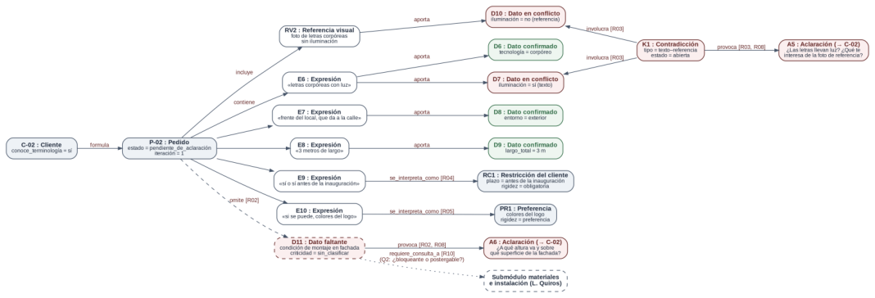
PI2 de Matías: casos instanciados
ANEXO
P-01 · Café Andino
P-02 · Letras corpóreas
Notes:
ANEXO — no se presenta; solo para responder preguntas.
Redes instanciadas del PI2 de Matías: P-01 (Café Andino, base de CU1) y P-02 (letras corpóreas, base de CU2).

Slide 20
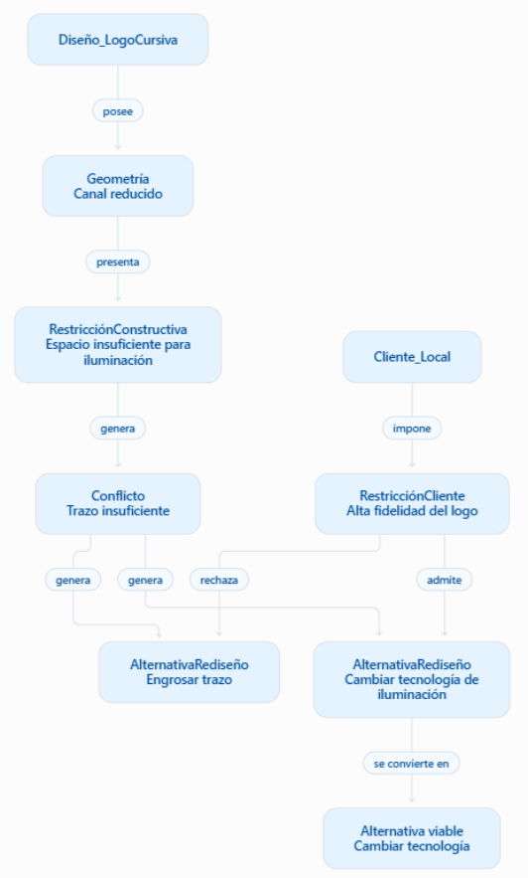
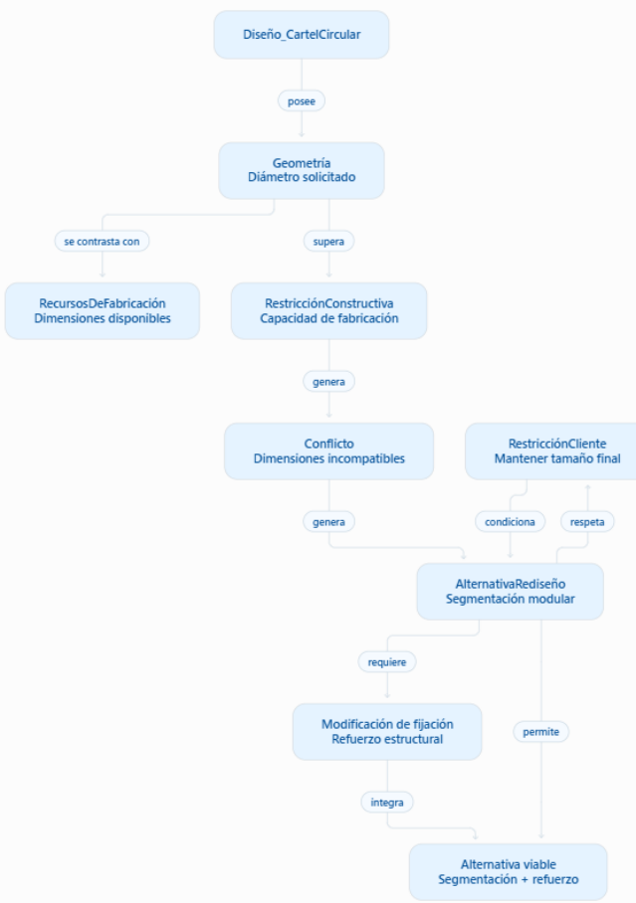
PI2 de Luciano: casos instanciados
ANEXO
Caso 1
Caso 2
Notes:
ANEXO — no se presenta; solo para responder preguntas.
Redes instanciadas del PI2 de Luciano: caso 1 (trazo fino con alta fidelidad al logo) y caso 2.

Slide 21
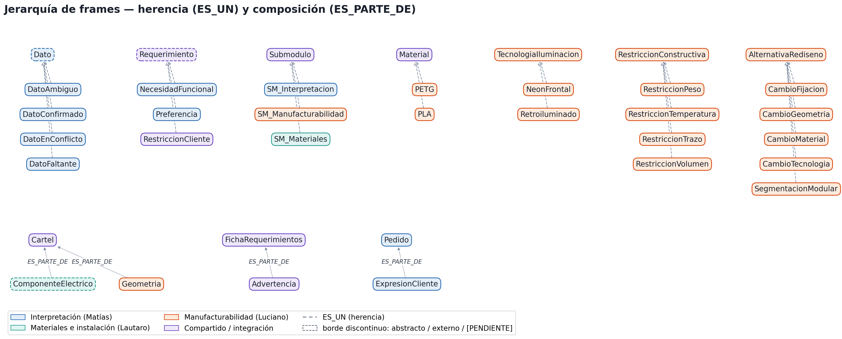
Jerarquía de frames (generada desde Neo4j)
ANEXO
Notes:
ANEXO — no se presenta; solo para responder preguntas.
Herencia ES_UN y composición ES_PARTE_DE tal como están en la base: MATCH p=(:Frame)-[:ES_UN|ES_PARTE_DE]->(:Frame) RETURN p.

Slide 22
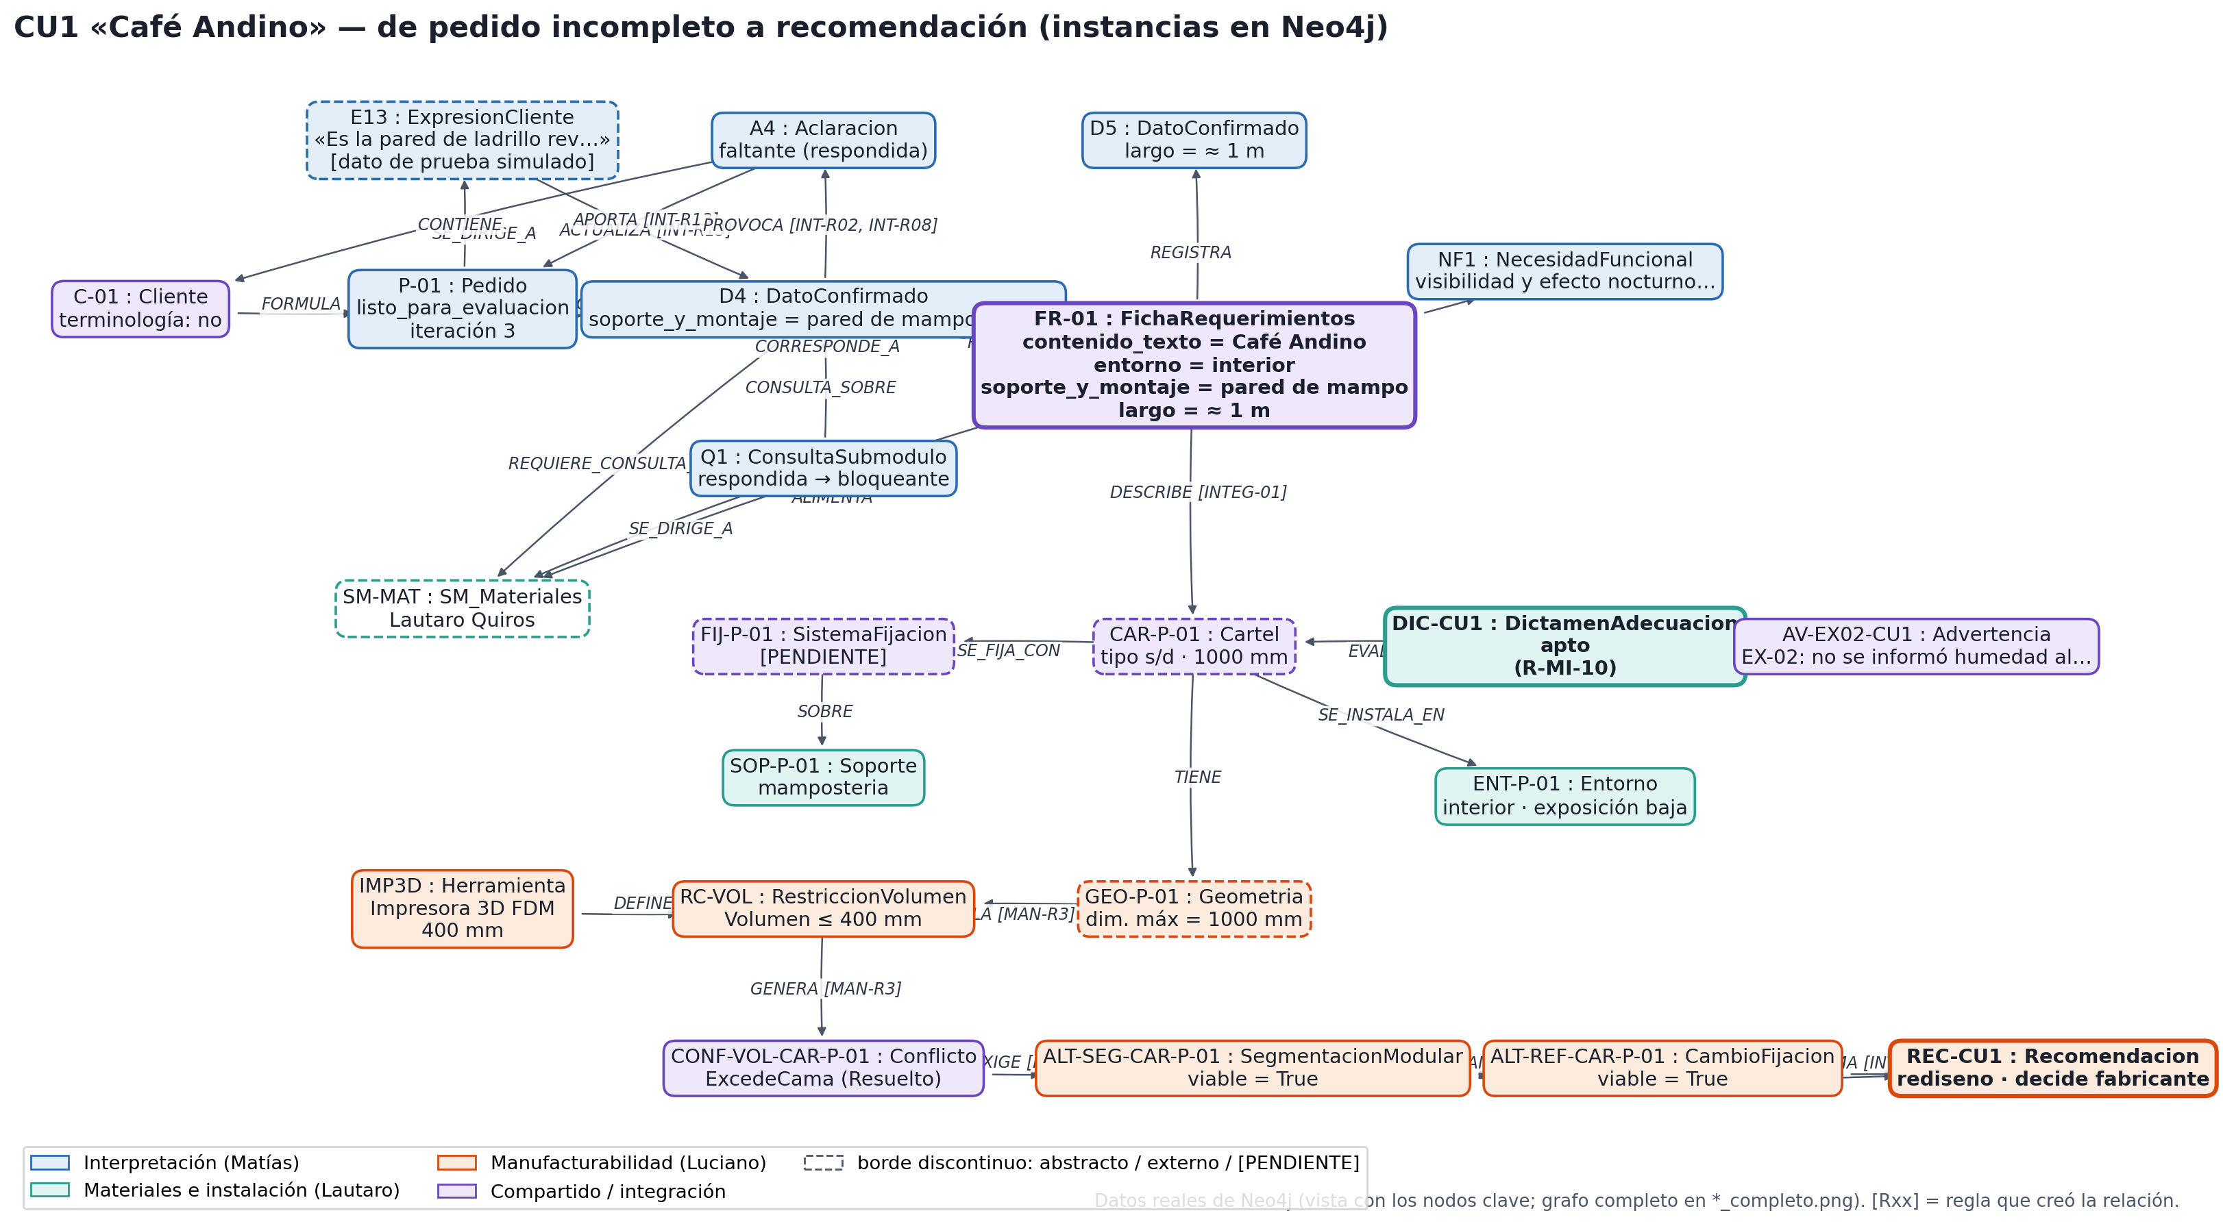
CU1 instanciado en Neo4j
ANEXO
Notes:
ANEXO — no se presenta; solo para responder preguntas.
Grafo del caso CU1 al final: pedido incompleto → consulta a Materiales → respuesta (dato de prueba simulado) → ficha → dictamen apto → ExcedeCama → segmentación + refuerzo.

Slide 23
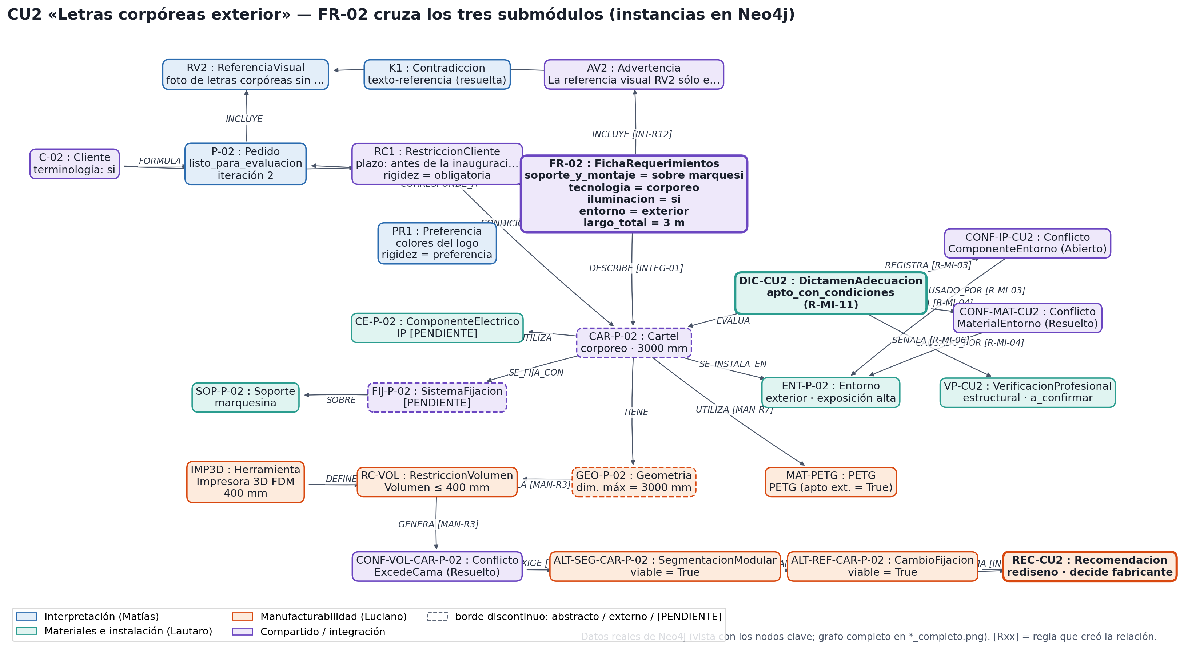
CU2 instanciado en Neo4j
ANEXO
Notes:
ANEXO — no se presenta; solo para responder preguntas.
CU2: contradicción texto–foto resuelta, plazo obligatorio, exterior expuesto → apto con condiciones, PETG (MAN-R7), 3000 mm → segmentación letra por letra + refuerzo.

Slide 24
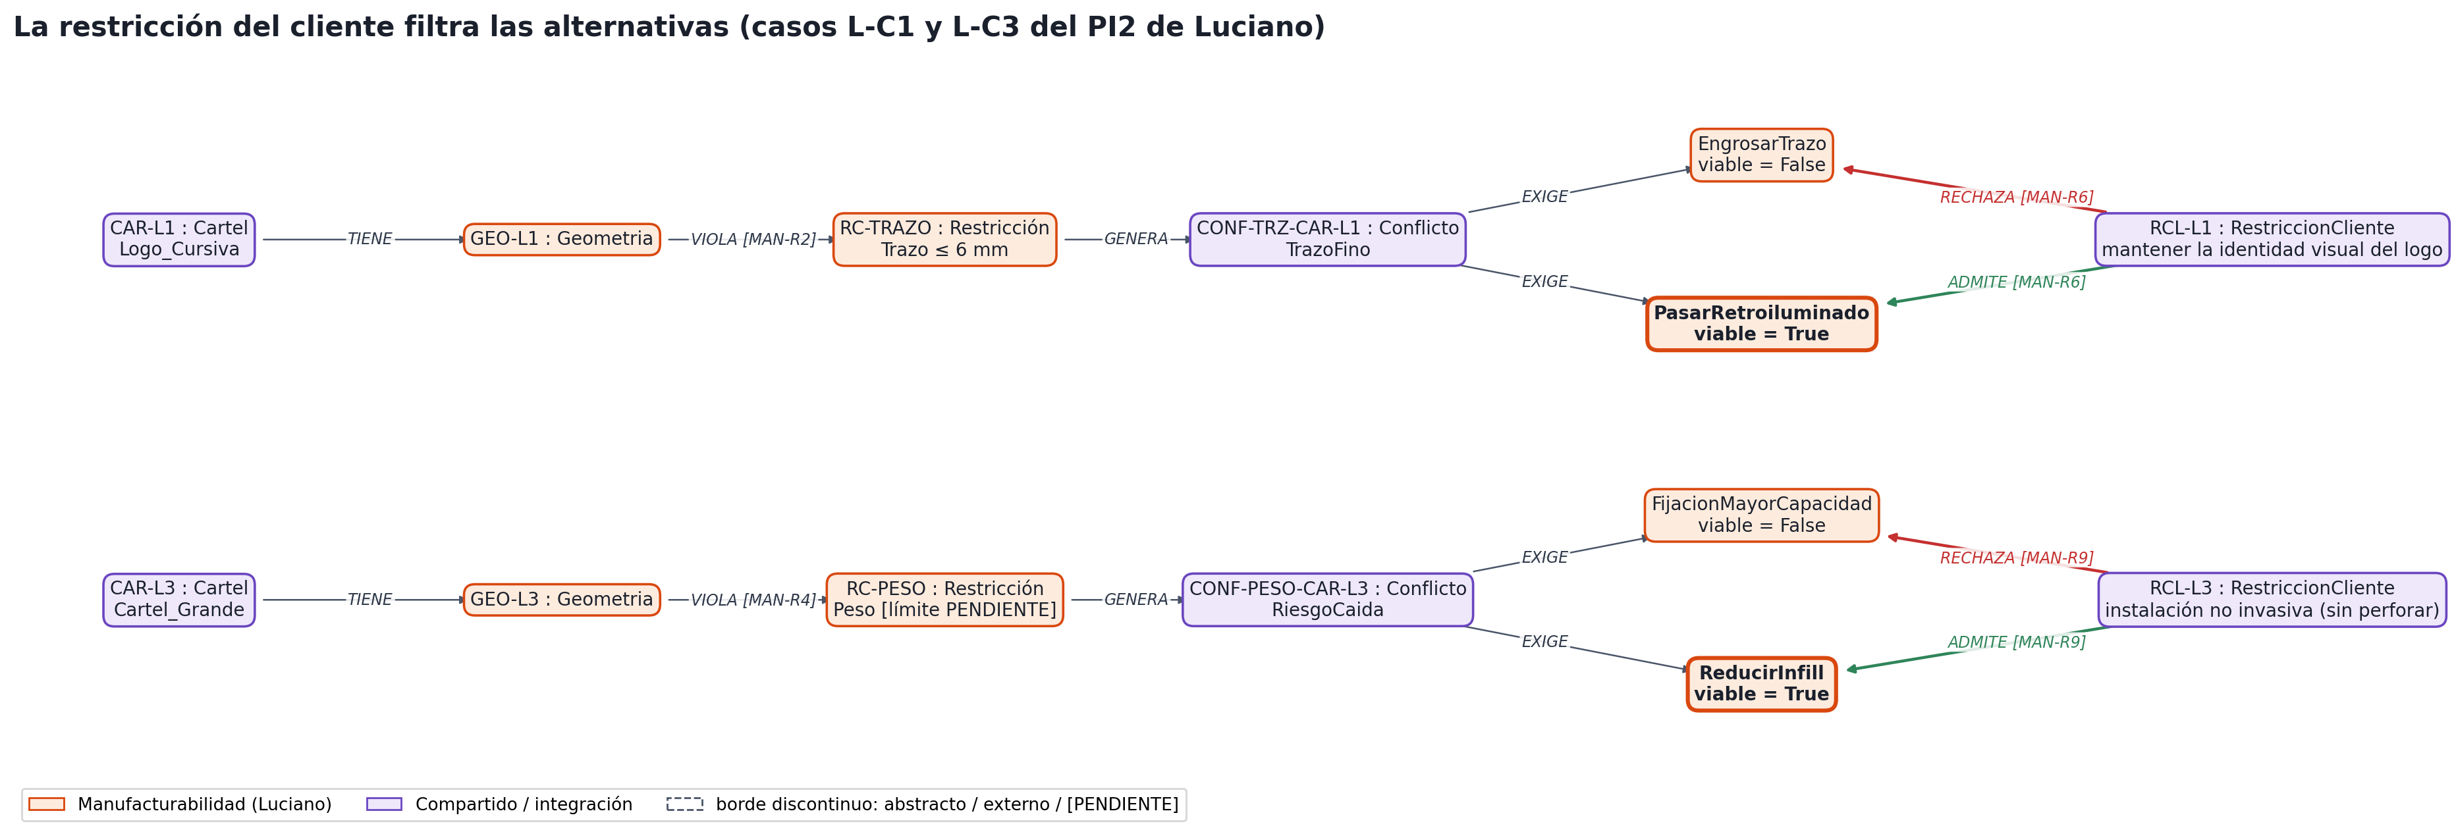
Filtro por restricción del cliente
ANEXO
Notes:
ANEXO — no se presenta; solo para responder preguntas.
Casos L-C1 y L-C3 del PI2 de Luciano: la restricción obligatoria del cliente rechaza una alternativa y admite la otra (MAN-R6, MAN-R9).

